Slide 1

酷多啦 能打电话的儿童智能手表
瑞恒信息科技股份有限公司 2015年9月

Slide 2

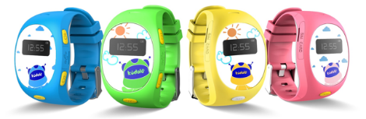
产品简介
瑞恒8601儿童智能手表是一款专为6-10岁儿童量身打造的智能穿戴产品，融合GPS+LBS双重定位技术、移动通讯技术及可穿戴技术，通过与家长智能手机的及时互动，实现通话、定位、运动量监测、趣味游戏等功能，不仅能够为儿童的安全保驾护航，而且能够陪伴儿童健康快乐成长。
+
=
酷多啦
儿童智能手表

Slide 3


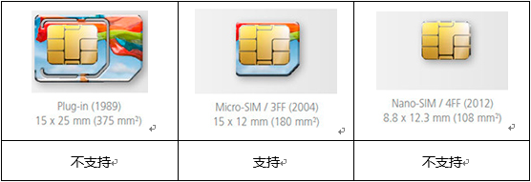
SIM卡支持
手表支持中国移动及中国联通的手机卡，不支持中国电信的手机卡。
手表仅支持Micro SIM卡，不支持普通SIM卡及Nano-SIM卡，如图所示。

Slide 4
目录
酷多啦手表的使用

Slide 5
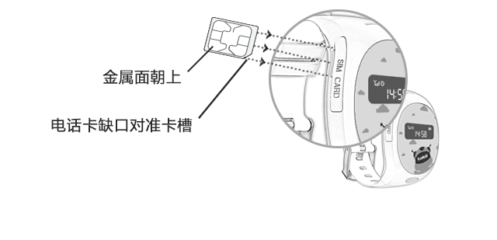
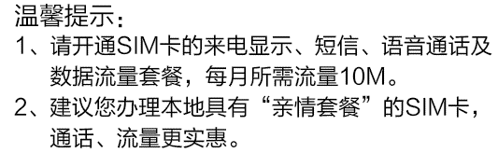
SIM卡的安装
安装SIM卡时，请将卡金属面朝上，缺口对准卡槽内插入手表。

Slide 6
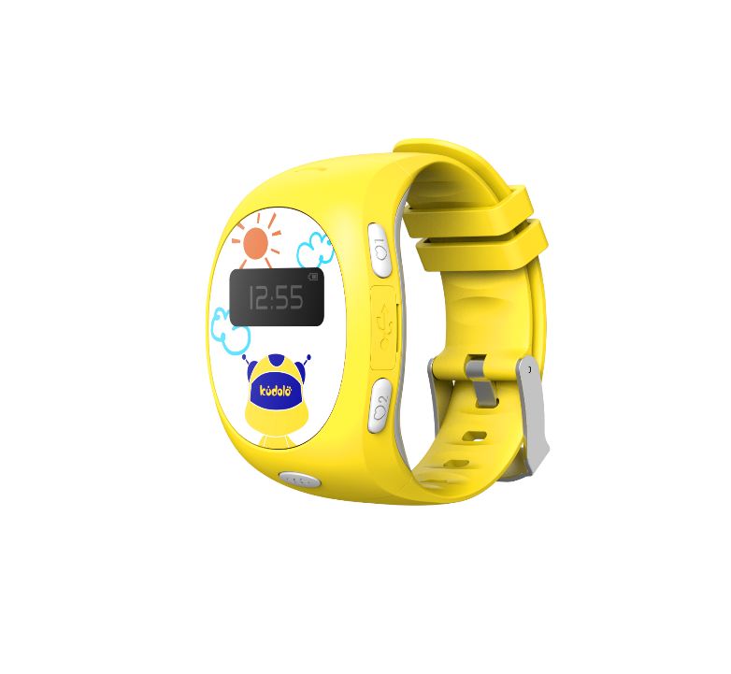
手表开机
1、开机
关机状态下，按住“SOS”键3秒以上，松开，手表将自动开机；
【常见问题】为什么无法开机？
可能由于运输时间过长电池电量耗尽导致，请连接充电器充电后再开机，充电时间大约为1个小时。
充电口
SOS

Slide 7
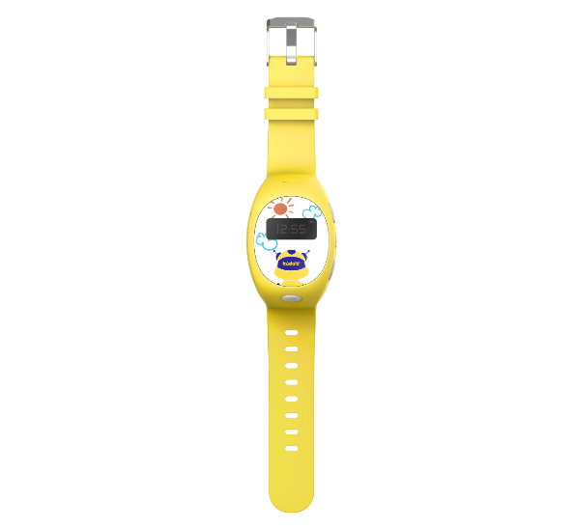
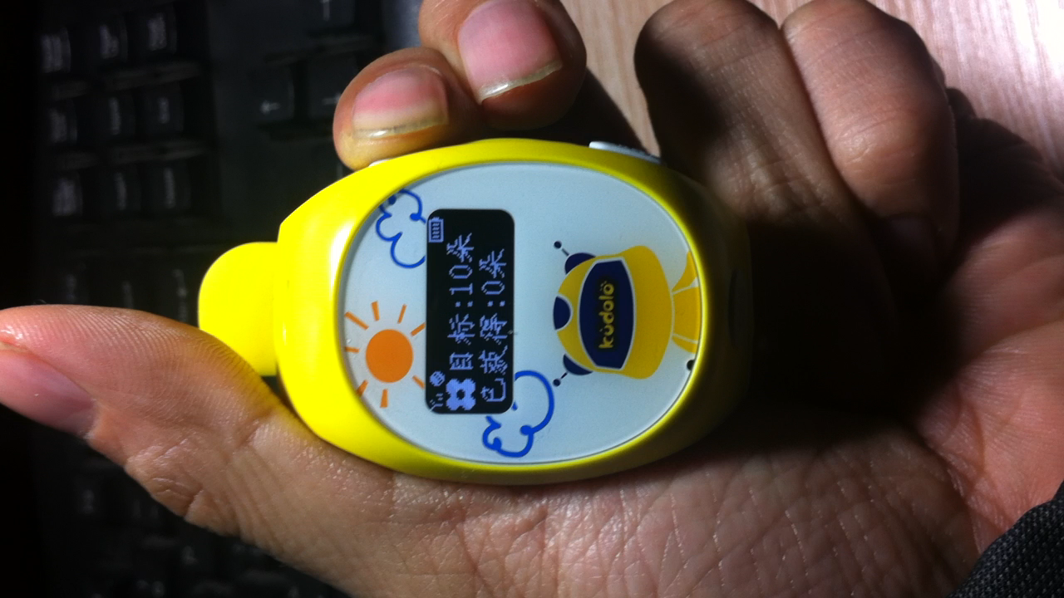
手表查询操作
手表快速查询
按键说明：
按“❤1”执行查询或切换操作；
按“❤2”执行返回操作；
按“SOS”键进入菜单或执行确认操作。

Slide 8
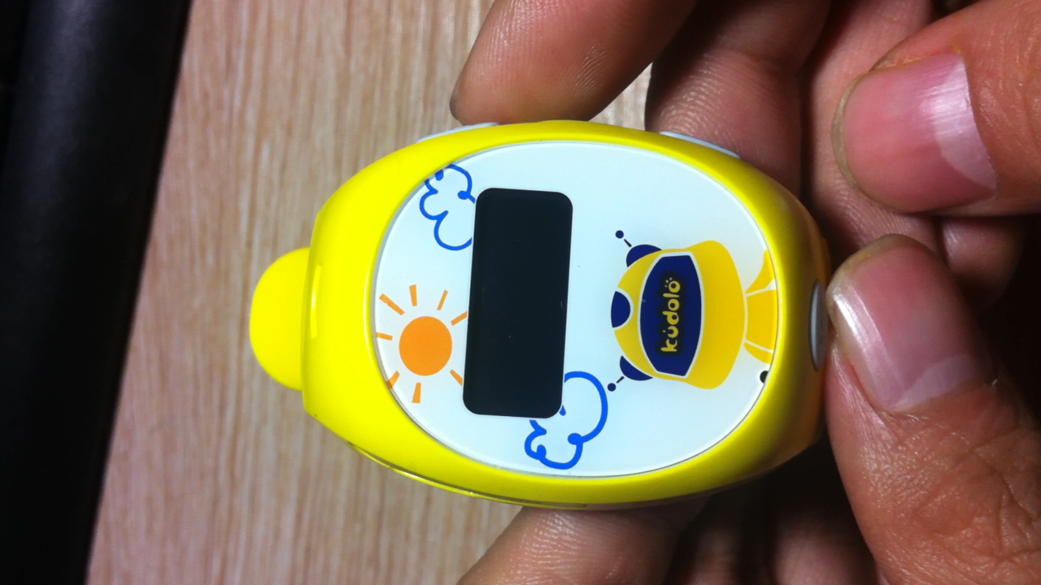
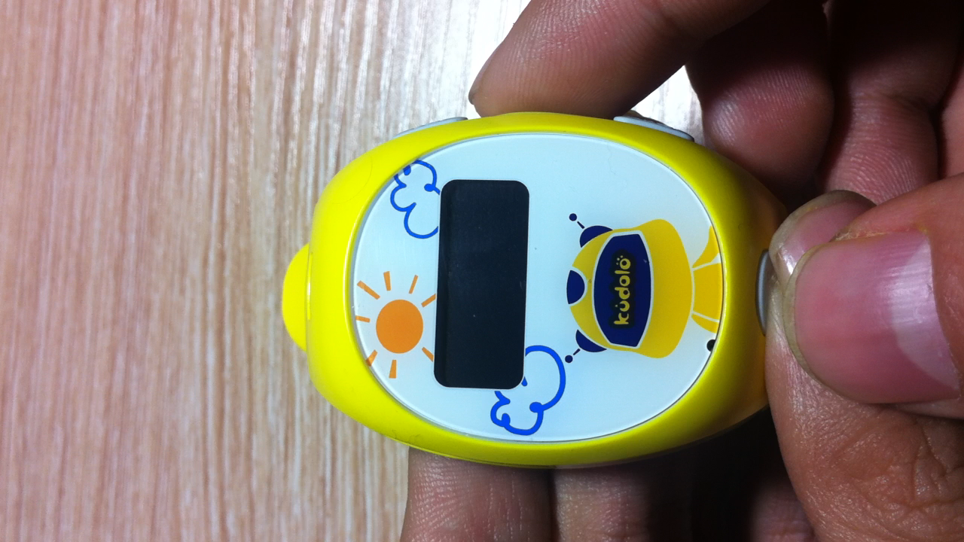
手表计步/菜单及关机操作
快速开启/关闭计步功能
菜单及关机操作

Slide 9
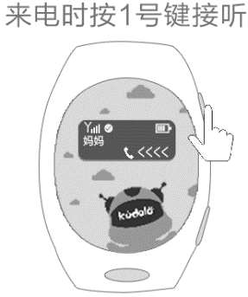
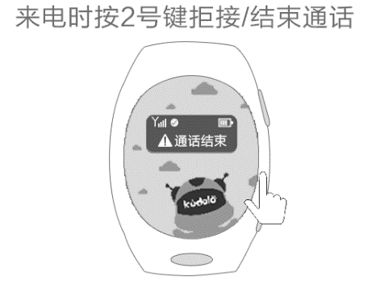
电话操作
接听/拒绝来电

Slide 10
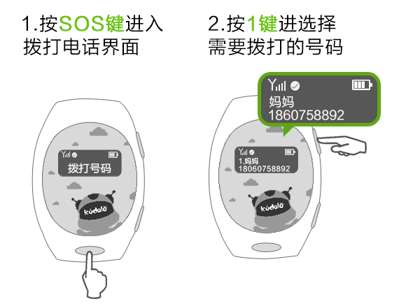
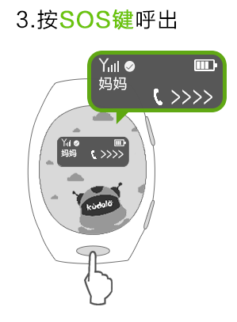
电话操作
拨打电话

Slide 11
目录
酷多啦APP的使用

Slide 12
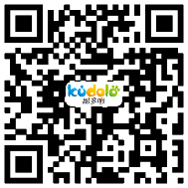

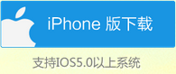
APP下载及安装
方法一：扫描二维码快速下载：
方法二：在Android或 IOS手机应用商城中搜索“酷多啦儿童智能手表”进行下载。

Slide 13
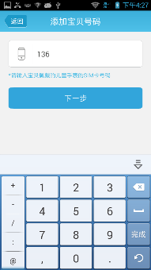
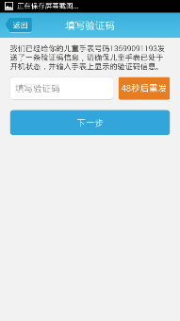
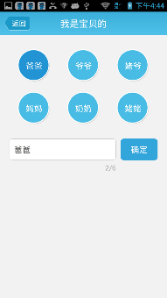
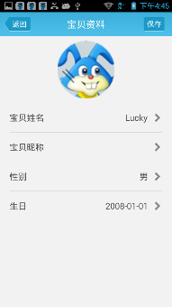
注册APP账号及绑定手表
第一步，注册及登录APP账号；
第二步，根据APP提示输入儿童智能手表所使用的SIM卡号码，绑定手表；
①输入手表所使用的SIM号码。
②输入手表上显示的验证码。
③输入与宝贝的监护关系。
④完善宝贝资料，点击“保存”提交

Slide 14
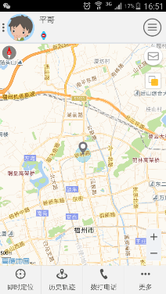
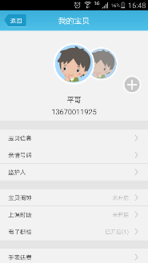
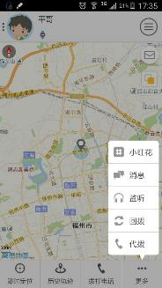
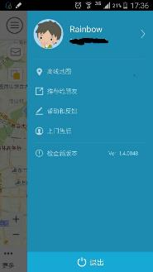
认识APP主界面
登录后APP主界面如下：
我的宝贝
设置
我的宝贝
“更多”菜单
设置菜单
主界面
更多

Slide 15
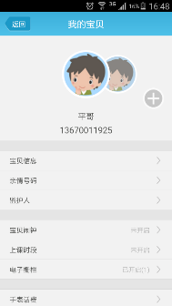
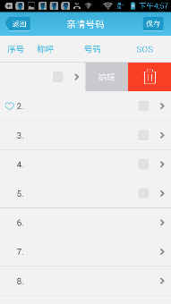
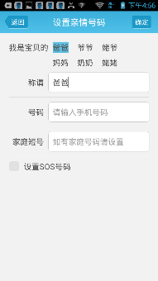
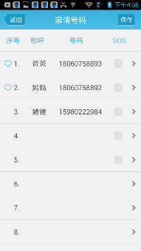
必要设置（亲情号码）
设置亲情号码
设置手表上的亲情号码通讯录及SOS求助号码，其中前5个亲情号码可设置为SOS求助号码；亲情号码中序号“❤1” 及“❤2” 所设置的号码为手表上的“❤1” 及“❤2” 按键所对应的号码。
*注意：如果未设置手表的亲情号码通讯录，手表将无法拨打电话。
①点击“亲情号码”。
②点击或向左滑动进行设置
③设置亲情号码。
④设置后，点击保存生效。

Slide 16

手表拨打电话
长按“❤1” 3秒以上呼出亲情号码1；
长按“❤2” 3秒以上呼出亲情号码2；
长按“SOS”键5秒以上将会启动SOS告警功能，家长手机将会收到求助信息和求助电话。
其余设置的亲情号码可通过手表菜单进行拨打：
1、点亮屏幕后，按“SOS”键进入手表菜单界面；
2、按“❤1” 选中“拨打电话”，再按“SOS”键确认；
3、按“❤1” 进行切换，选择你要拨打的号码，再按“SOS”键呼叫。

Slide 17
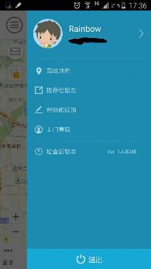
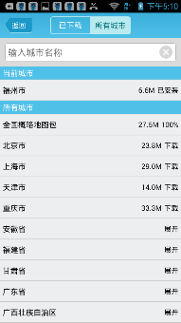
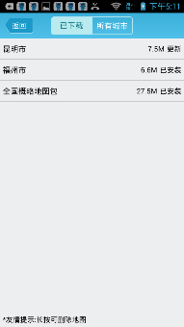
必要设置（离线地图）
下载离线地图
下载手表使用者所在地市的离线地图；
*建议您的手机连接wifi后再进行下载，请优先下载全国概略地图包；
①点击“设置”-》“离线地图”
②点击“所有城市”，下载地图
③查看已下载的离线地图
Notes:
设置完亲情号码和离线地图后，基本可以进行使用了。

Slide 18
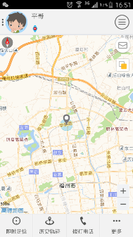
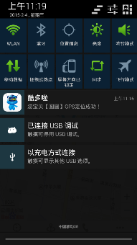
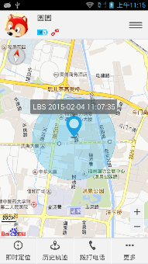
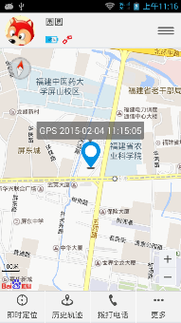
即时定位
即时定位
支持卫星及基站定位；点击已定位成功的记录点可显示定位时间；
①点击“即时定位”。
②收到定位成功通知。
③显示结果（基站定位将显示范围）
③显示结果（卫星定位将显示点）

Slide 19
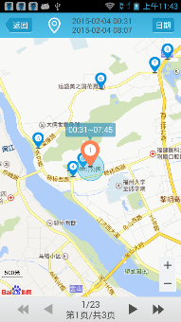
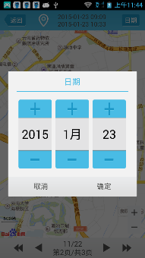
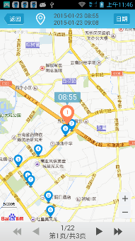
历史轨迹
历史轨迹
支持指定日期的历史轨迹查询，可查询孩子从佩戴手表之日起所有的历史位置轨迹。
①点击“历史轨迹”。
②默认显示当日轨迹，点击“日期”。
③选择需要查询轨迹的日期。
④显示指定日期轨迹。
Notes:
设置完亲情号码和离线地图后，基本可以进行使用了。

Slide 20
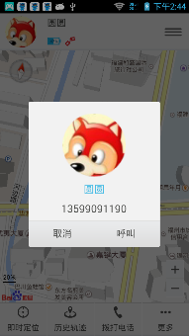
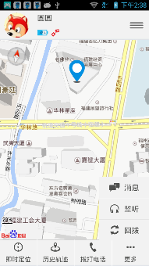
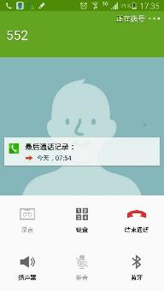
拨打电话/监听/回拨
拨打电话
支持拨打电话功能，点击“拨打电话”可以呼叫所绑定的宝贝号码。
监听&回拨
点击“监听”或者“回拨”，手表将回拨电话给手机；“监听”时，手表端处于静音状态（手表听不见手机端声音）；“回拨”时，手表端处于免提通话状态；

Slide 21

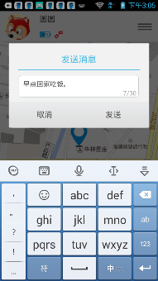
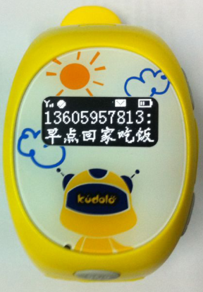
消息
消息
支持消息功能，点击“消息”可以给手表发送30个汉字的消息。
查看消息
手表在收到消息后，可以通过“❤1” 键查询收到的消息。
Notes:
设置完亲情号码和离线地图后，基本可以进行使用了。

Slide 22
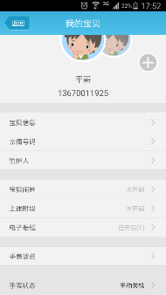
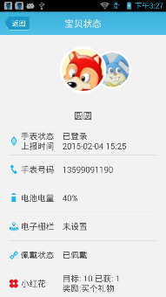
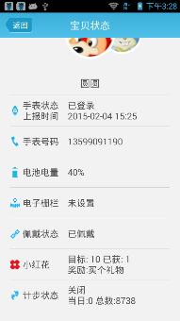
手表状态
手表状态
支持当前手表的各种状态查询：例如佩戴状态、手表电池电量等信息；
点击“头像”进入“我的宝贝”，点击“手表状态”，可以查询当前宝贝的手表信息；
【注】如果有多个宝贝，可以在头像处左右划动进行快速切换。
我的宝贝
支持脱落告警，当手表没有佩戴时，状态栏将提示：
支持失联告警，当手表没有信号时，状态栏将提示：
支持关机提示，当手表关机时，状态栏将提示：
Notes:
设置完亲情号码和离线地图后，基本可以进行使用了。

Slide 23
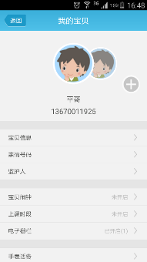
添加手表
添加手表
一个家长最多可以监护5个宝贝（手表），如有特殊需求可以由后台进行调整；
①点击“添加”。
②输入手表所使用的SIM号码。
③输入手表上显示的验证码。
④输入与宝贝的监护关系。
⑤完善宝贝资料，点击“保存”提交。
我的宝贝

Slide 24
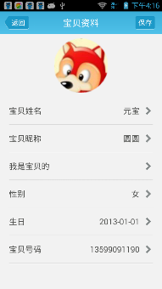
宝贝资料
宝贝资料
点击“宝贝信息”可以查看及编辑当前宝贝（手表佩戴者）的信息，如果需要更换宝贝的手表号码，点击“宝贝号码”。更换“宝贝号码”后，与该宝贝相关的定位信息仍保留，不会被清空，不影响用户使用。
我的宝贝

Slide 25

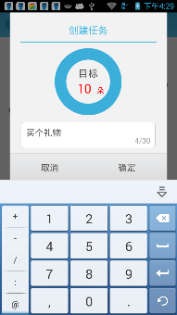
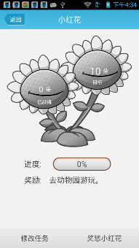
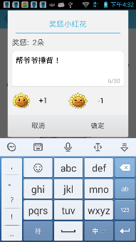

小红花
小红花
支持小红花功能，家长可以给孩子一个约定，根据孩子的表现进行适当的小红花奖励或惩罚，当累计的小红花数量达到约定时，实现孩子的小愿望。
【注】每当奖励/扣除小红花以及任务完成时，手表均会收到相应的消息通知。
①点击“小红花”。
②创建小红花任务。
③点击“奖惩小红花”。
④根据孩子的表现进行奖励或惩罚。
⑤任务完成。
Notes:
设置完亲情号码和离线地图后，基本可以进行使用了。

Slide 26



电子栅栏
电子栅栏
支持多个可自定义的电子栅栏，当孩子到达或者离开时，手机APP均会收到通知消息。
支持目的地快速搜索功能，轻松实现电子栅栏设置。
①点击“电子栅栏”。
②点击“创建栅栏”。
③设置栅栏相关信息并保存。
④查看所有已设置的栅栏。
我的宝贝
Notes:
设置完亲情号码和离线地图后，基本可以进行使用了。

Slide 27



宝贝闹钟
宝贝闹钟
支持6个闹钟提醒，并可添加闹钟提示消息，手表在指定时间播报闹钟。
①点击“宝贝闹钟”。
②选择需要设置的闹钟。
③设置闹钟提示内容及时间并保存。
④到点提醒。
我的宝贝
Notes:
设置完亲情号码和离线地图后，基本可以进行使用了。

Slide 28



上课时段
上课时段
支持10个自定义上课时段，上课时段期间，手表将处于静音状态（来电或者来消息时静音）。
①点击“上课时段”。
②点击“添加”。
③设置上课时段并确定。
④点击“保存”。
我的宝贝
Notes:
设置完亲情号码和离线地图后，基本可以进行使用了。

Slide 29

监护人
监护人
一支手表支持被5个家长监护。
监护人分为主监护人和其他监护人，只有主监护人才可以删除其他监护人。
其他监护人只能删除自己。
我的宝贝
Notes:
设置完亲情号码和离线地图后，基本可以进行使用了。

Slide 30

谢谢阅览！
福建瑞恒信息科技股份有限公司
地址：福州市五四路258号嘉键大厦4层
客服电话：4001680501
电话：0591-87830633
传真：0591-83327893
Http：//www.ruitel.com

